Slide 1
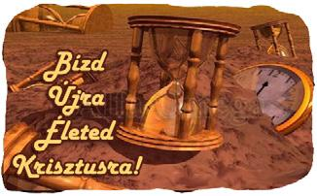
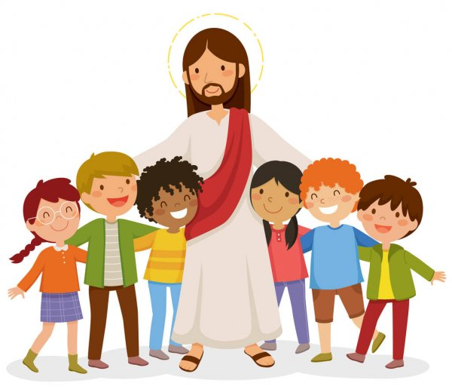
Dicsértessék a jézus Krisztus !
Mindörökké ámen
Köszöntelek
a hittan órán ☺

Slide 2
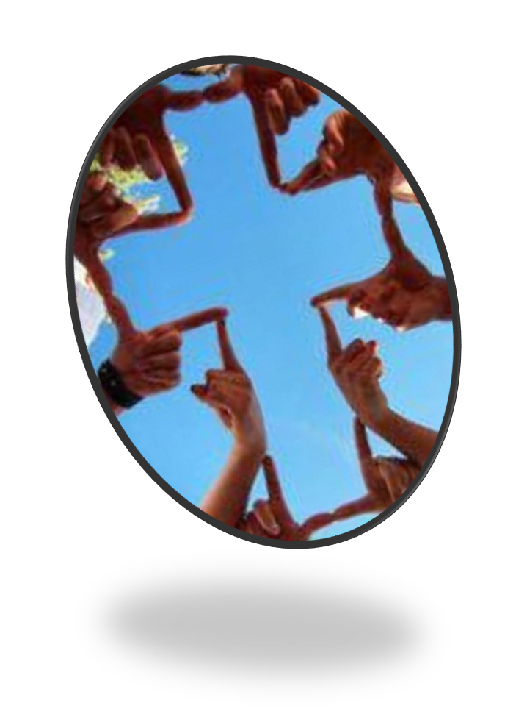

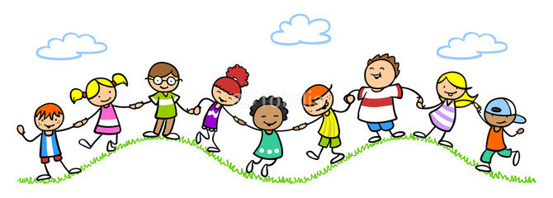
Hittanóra előtti ima:
Jó Atyánk, Istenünk
Te taníts bennünket
Jézus Krisztus útján
vezesd a lelkünket
Szent Lelked ereje
növelje hitünket
légy itt köztünk
és áldj meg bennünket.
Ámen

Slide 3
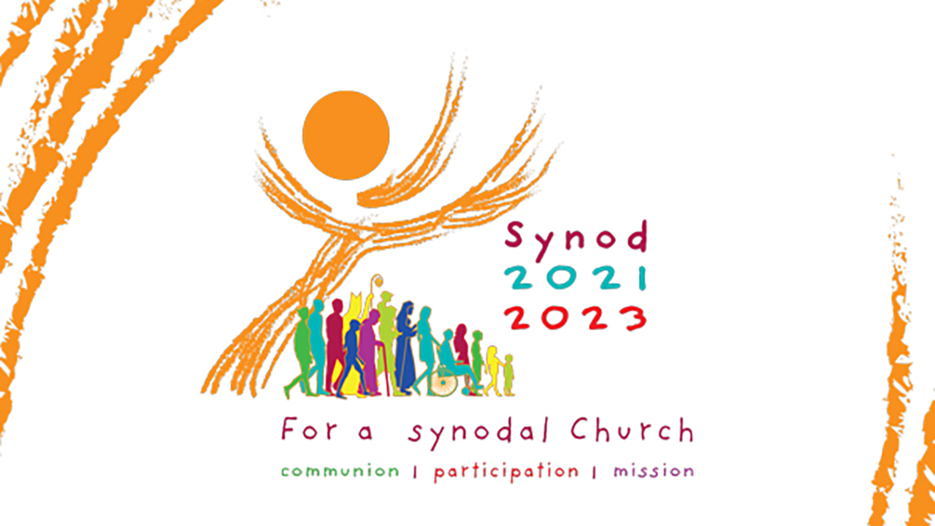
A szinódus imája:
Előtted állunk, Szentlélek, és a te nevedben gyűltünk össze.
Egyedül te vezess minket, lelj otthonra a szívünkben; taníts minket a követendő útra, és arra is, miként járjunk rajta.
Gyengék és bűnösök vagyunk; ne hagyd, hogy zűrzavart szítsunk.
Ne engedd, hogy a tudatlanság tévútra vezessen bennünket, vagy hogy az elfogultság befolyásolja cselekedeteinket.
Add, hogy megtaláljuk benned az egységet, hogy együtt haladhassunk az örök élet felé, és ne térjünk el az igazság útjától, sem attól, ami helyes.
Mindezt tőled kérjük, aki mindenütt és minden időben munkálkodsz, az Atyával és a Fiúval egységben, mindörökkön örökké. Ámen.

Slide 4
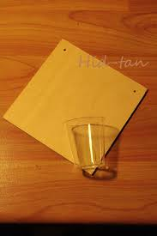
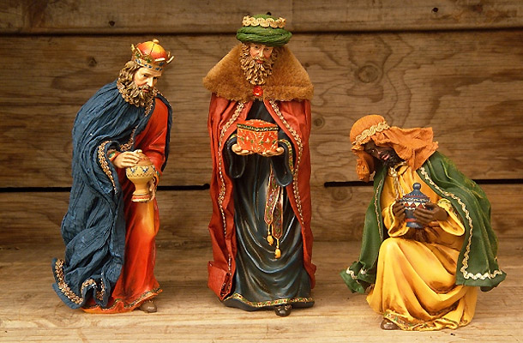
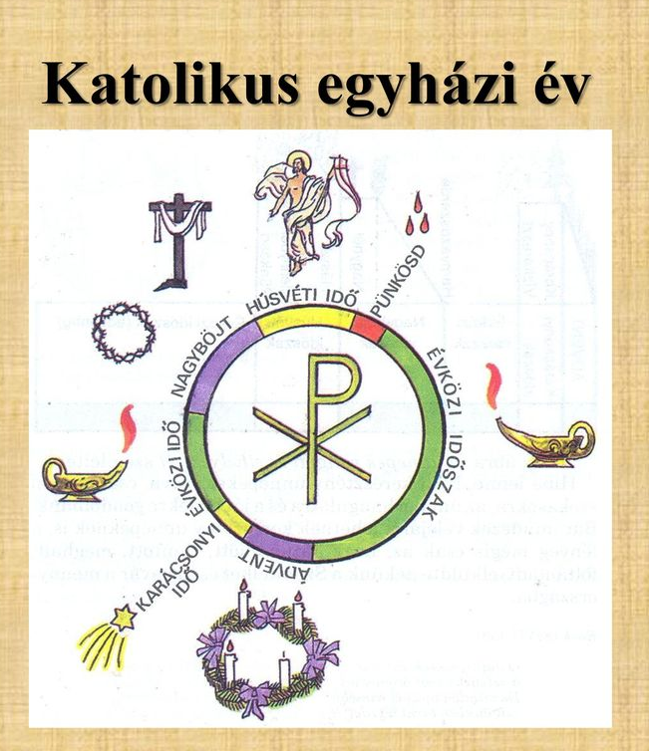
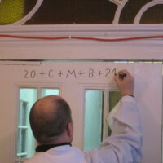
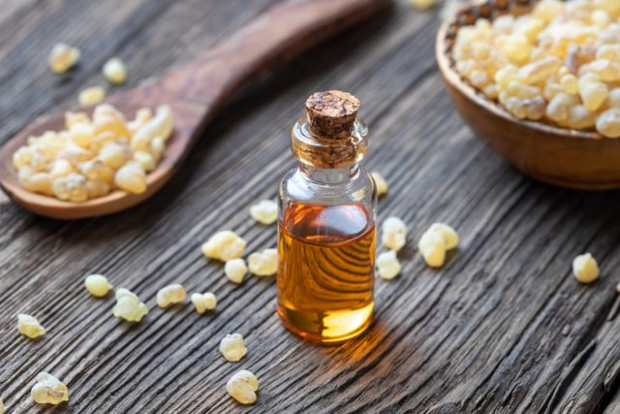
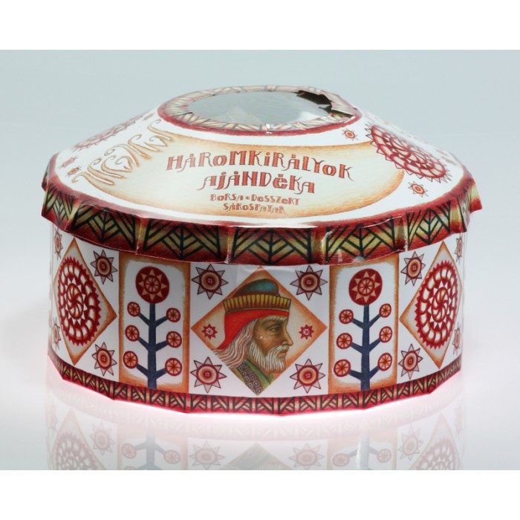
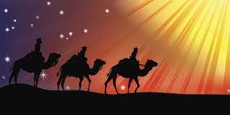
Ma melyik ünnepről
beszélgetünk a hittan órán ?

Slide 5
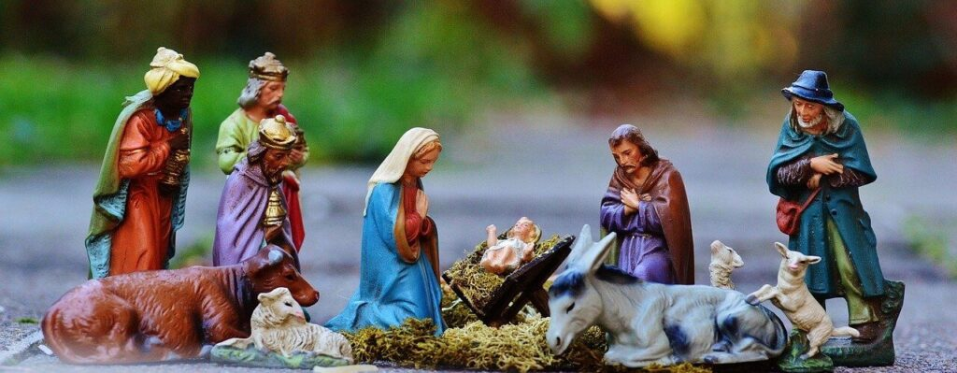
Vízkereszt
Január 6.

Slide 6
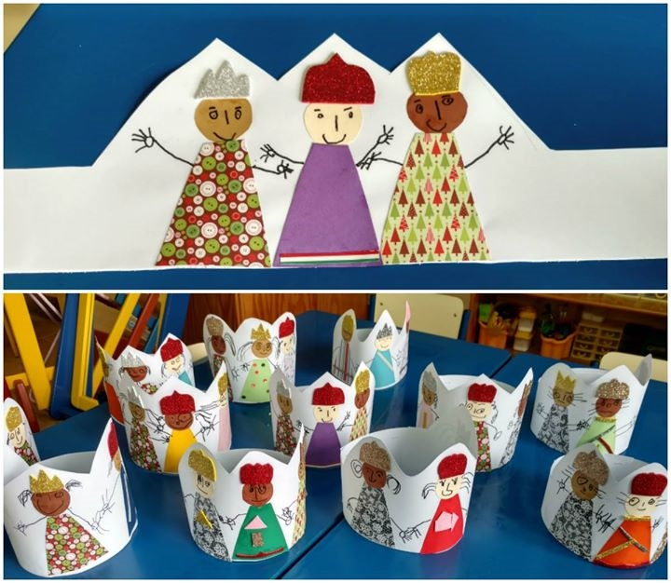
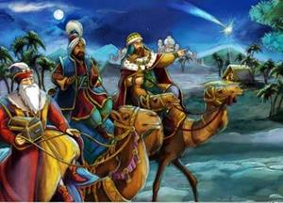
Hallgassátok meg
a következő éneket:
https://www.youtube.com/watch?v=gNyZlODZDPg

Slide 7
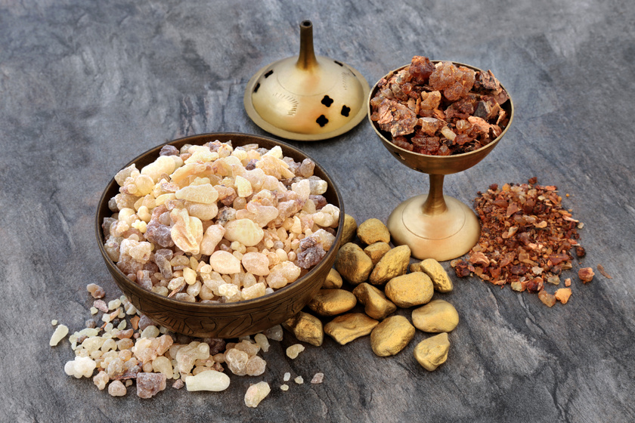
Mennyi mindent tudtok már vízkereszt ünnepéről?

Slide 8
Vízkereszt
Jézus Krisztus megjelenésének ünnepe
A kereszténységben a 4. század elején vált vízkereszt napja liturgikus ünneppé, 312 és 325 között kezdett elterjedni először keleten, majd nyugaton.
Három eseményre emlékeztet az ünnep: - a napkeleti bölcsek imádására,
- Jézus megkeresztelkedésére a Jordánban és
- Jézus első csodájára a kánai menyegzőn
Vízkereszt hagyományos elnevezése, az epifánia a görög epiphaneia, megjelenés szóból származik, a Szentírásra utal vissza.
Az Ószövetségben Isten különféle módokon nyilvánítja ki önmagát az embereknek, ahogy megjelenik Mózesnek az égő csipkebokorban vagy a tűzoszlop képében, vagy ahogy prófétái által szól hozzánk.
Az ószövetségi ígéretek Jézus Krisztusban teljesednek be, amikor Isten emberré lesz.
A latin kifejezés is erre utal: Epiphania Domini, magyarul: az Úr megjelenése vagy Urunk megjelenése.
Vízkereszt ünnepe emlékeztet minket arra, hogy Jézus Krisztusban Isten megjelent közöttünk és elhozta nekünk az üdvösséget. A keleti egyházakban ezért sokáig egyet jelentett a születés és az epifánia ünnepe.

Slide 9
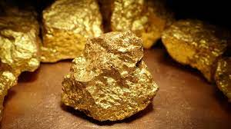
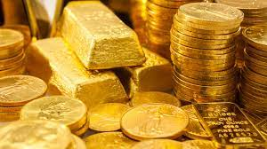
Az ünnep arra emlékeztet, hogy a pogányokhoz is eljutott a Megváltó születésének örömhíre. Máté evangéliumában olvassuk: „íme, bölcsek érkeztek napkeletről Jeruzsálembe”, akik a betlehemi csillag által vezéreltetve jöttek keletről Júdeába, hogy az újszülött kis Jézusnak kifejezzék hódolatukat: aranyat ajándékoztak a Királynak, tömjént az igaz Istennek és mirhát a szenvedő Emberfiának, a Messiásnak.
Az ajándékok előrevetítik Jézus titulusait, amelyekkel az evangéliumban találkozunk. A királynak kijáró tisztelet jeléül aranyat hoznak neki, hiszen Jézus királyi sarj, Dávid király leszármazottja. Második eljövetelekor királyi dicsőségében fog megjelenni, ő a Királyok Királya és Urak Ura.

Slide 10
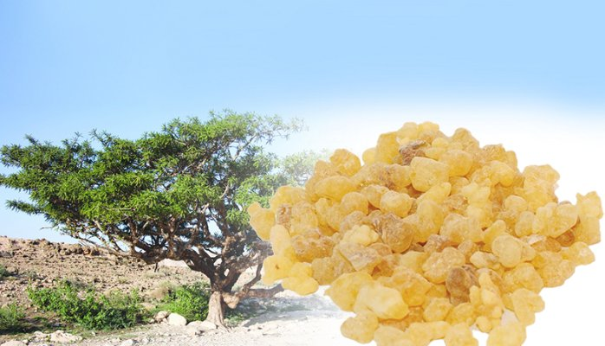
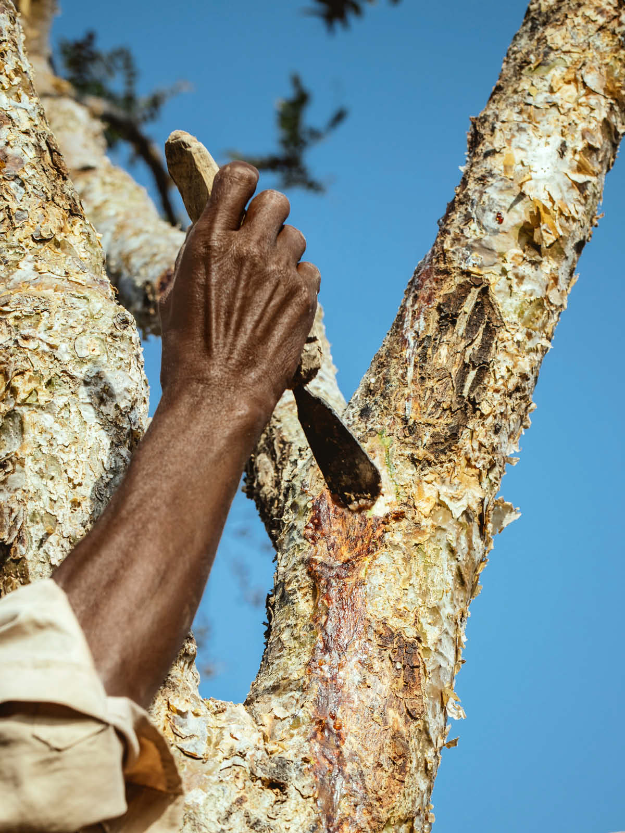
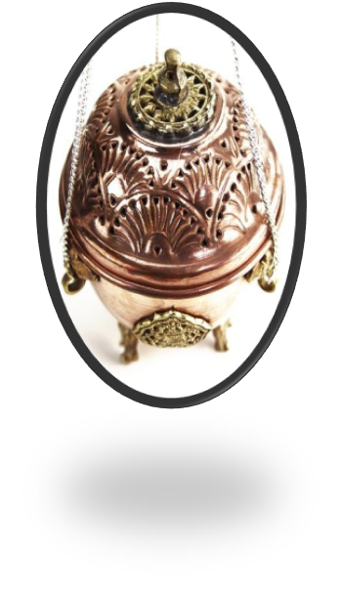
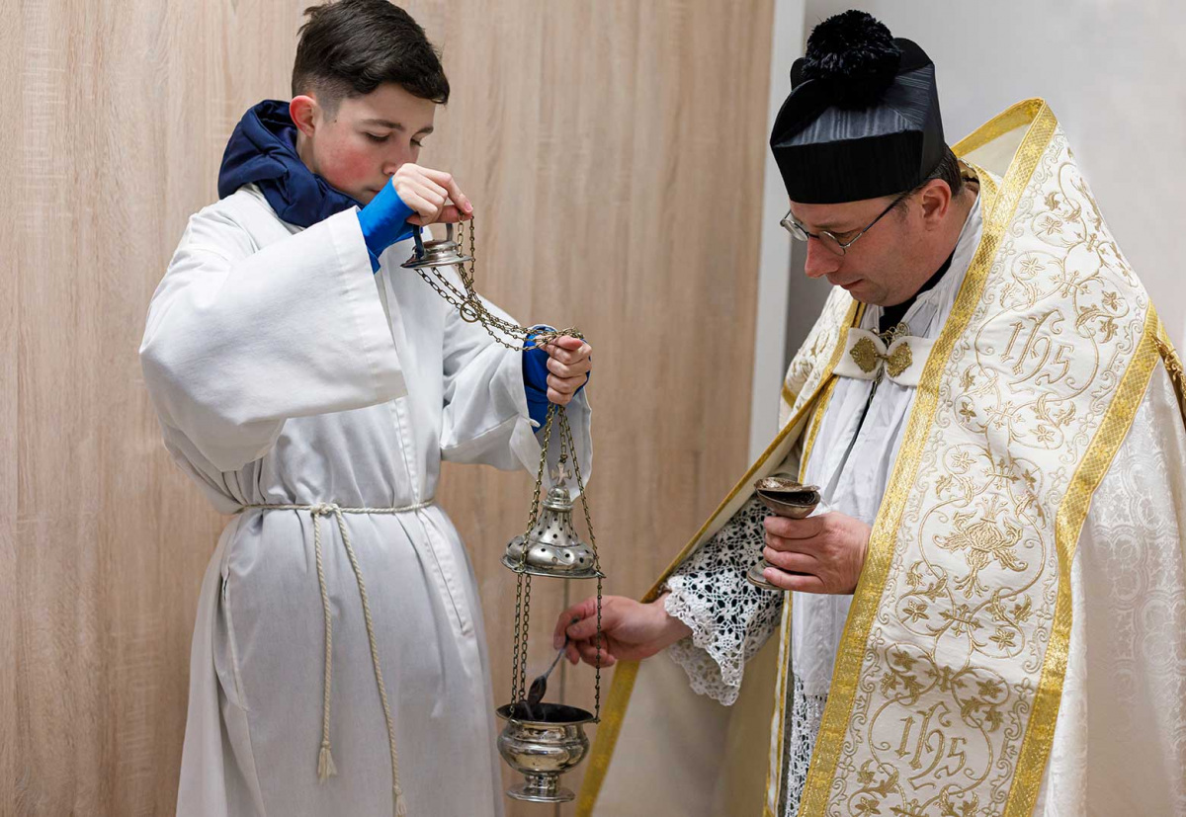
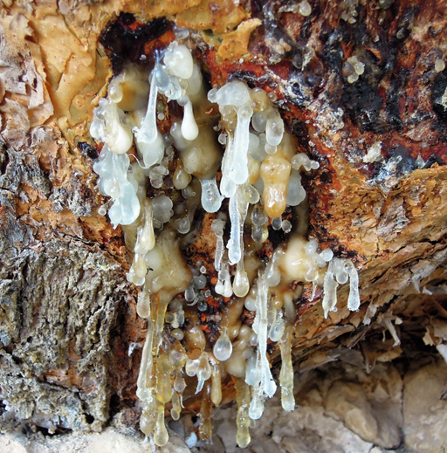
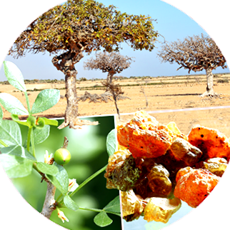
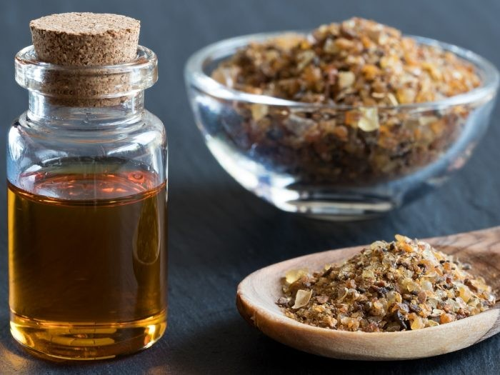
A második ajándék, a tömjén leginkább a főpapnak kijáró papi ajándéknak számított. A Zsidókhoz írt levél nevezi Jézust főpapnak.
A harmadik ajándék, a mirha, amely több alkalommal is megjelenik a Bibliában, akár illatszerként, akár orvosságként, a fájdalom enyhítésére is szolgált. Jézusnak a kereszten ezt akarnak adni: „Mirhával kevert bort adtak neki inni, de nem fogadta el” . Jézus halála után a bebalzsamozásához is ezt az anyagot használták. Jézus tehát király, főpap és a szenvedő Emberfia, a Messiás is.

Slide 11
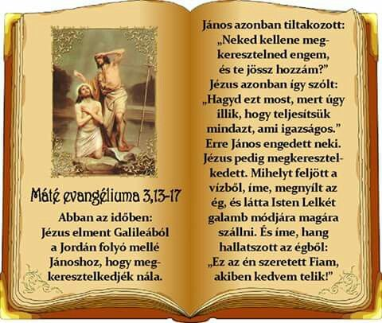
A vízkereszt második evangéliumi története:
Jézus elment a Jordán folyóhoz, ahol Keresztelő Szent János megkeresztelte őt. Ekkor a mennyei Atya szózata kinyilatkoztatta a Fiút: „És íme, egy hang hangzott az égből: »Ez az én szeretett fiam, akiben kedvem telik«” (Mt 3,17), és a Szentlélek galamb képében alászállt Krisztusra. Ebben a jelenetben a teljes Szentháromság kinyilatkoztatta önmagát az emberiség előtt.

Slide 12
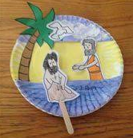
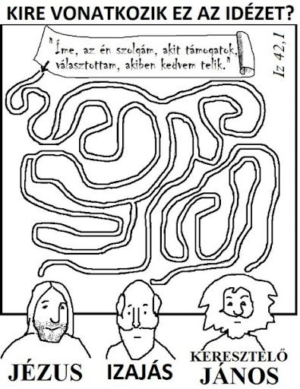
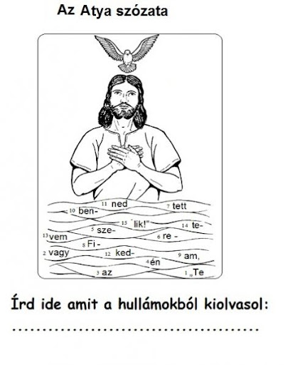
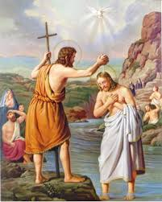
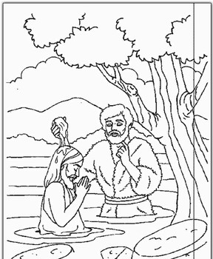
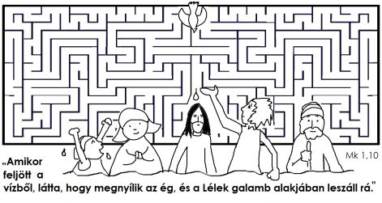

Slide 13
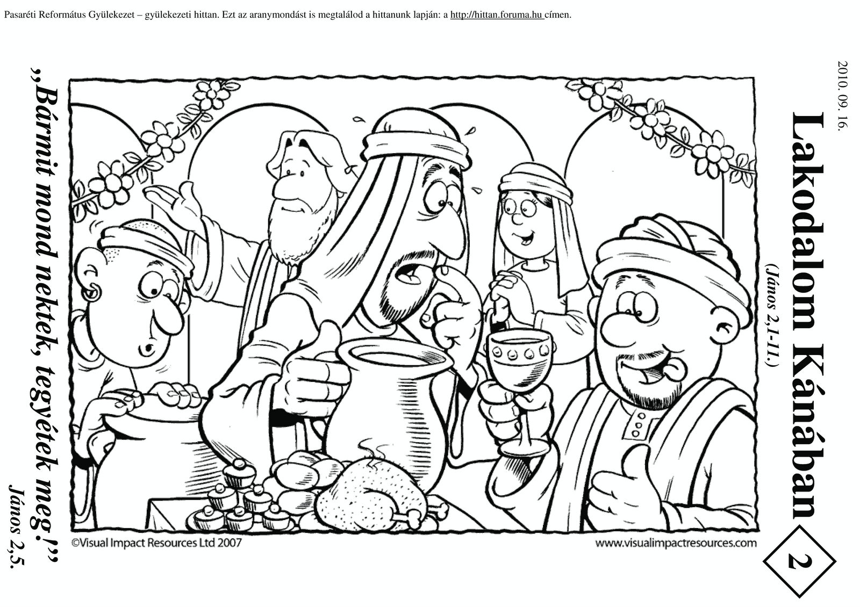
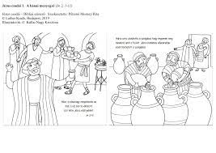
A harmadik evangéliumi jelenete:
Jézus a kánai menyegzőn, édesanyja kérésére, az elfogyott bor pótlására első csodatételeként a vizet borrá változtatta (Jn 2,1–12).
Jézus ezzel a cselekedettel kinyilvánította isteni erejét: „Kinyilatkoztatta dicsőségét, s tanítványai hittek benne” (Jn 2,11). Ebben a csodában Isten megmutatja dicsőségét, hogy az embereknek segíteni akar, meg akarja menteni és végül meg akarja váltani őket.
https://
www.youtube.com/watch?v=BalxHRGWivc

Slide 14
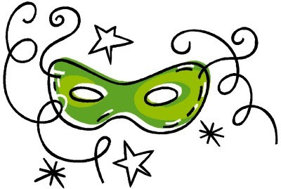
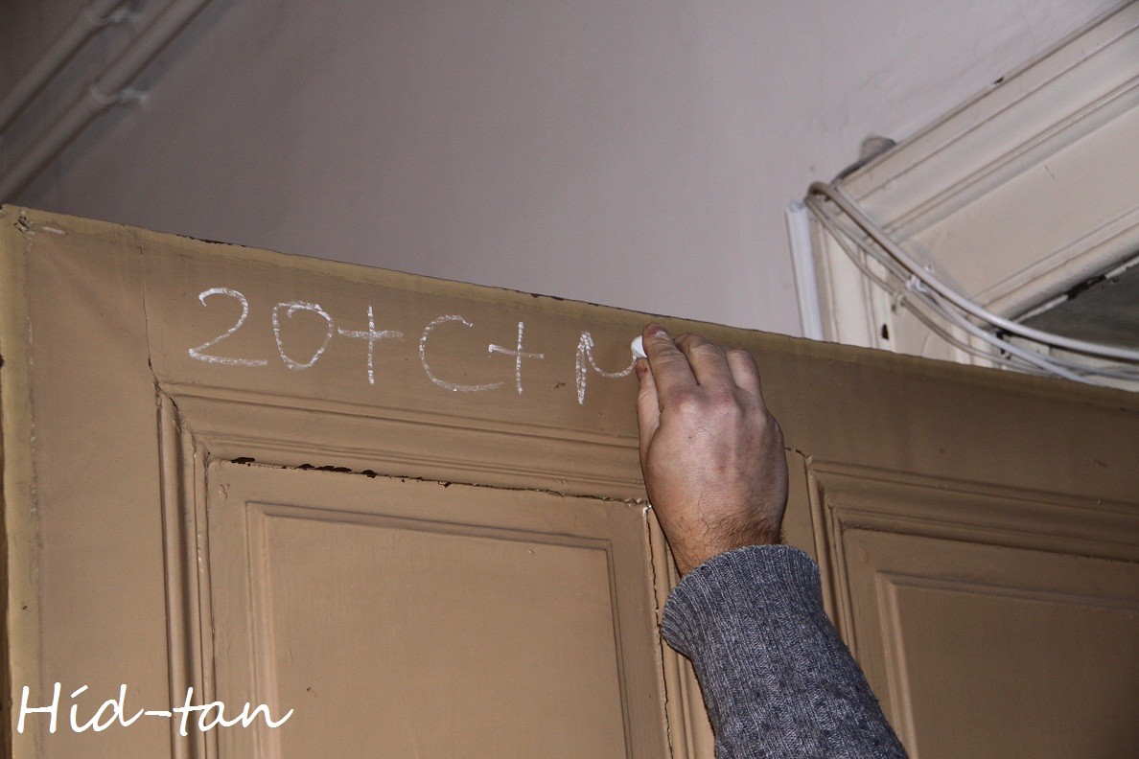
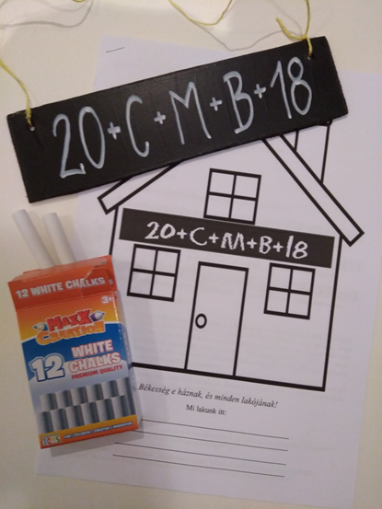

A magyarság körében a vízkereszt ünnepéhez kötődően különböző népszokások alakultak ki a századok során, és hagyományosan ekkor kezdődik a húshagyó keddig (a nagyböjt kezdetét jelentő hamvazószerdát megelőző napig) tartó farsang is.
Vízkeresztkor kezdődik meg a házszentelések időszaka, amely a 15. században kialakult szokás.
A házszentelés szertartása során a pap az újonnan megáldott szenteltvízzel meghinti a lakásokat, házakat; valamint megáldja a benne lakókat, dolgozókat. Szokás szerint a házszentelés után az ajtóra fölírják az évszámot és a népi értelmezés szerint a háromkirályok nevének (Gáspár, Menyhért, Boldizsár) kezdőbetűit: 20 + G + M + B + 22.
Az eredeti értelmezés szerint a három betű a latin áldásformula kezdőbetűi: Christus Mansionem Benedicat („Krisztus áldja meg e házat”).

Slide 15
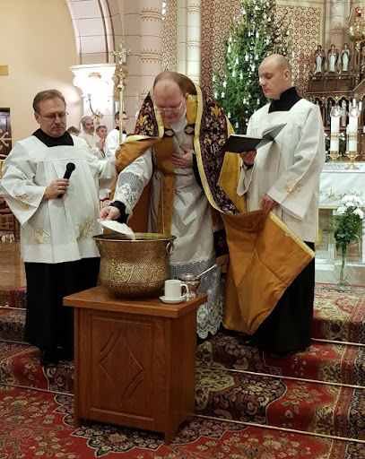
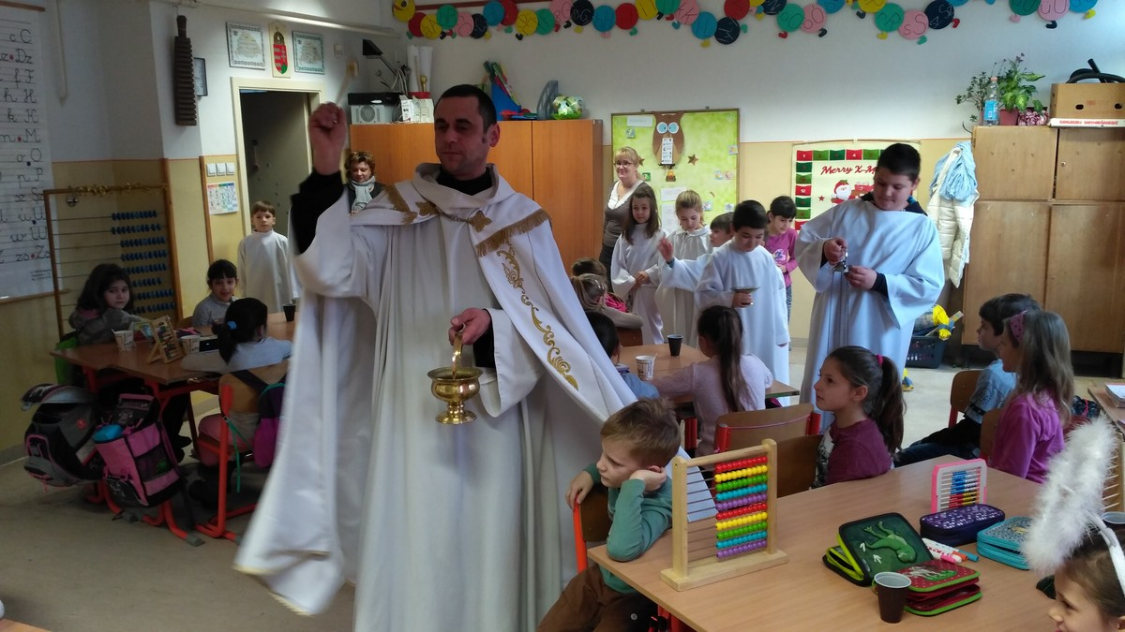
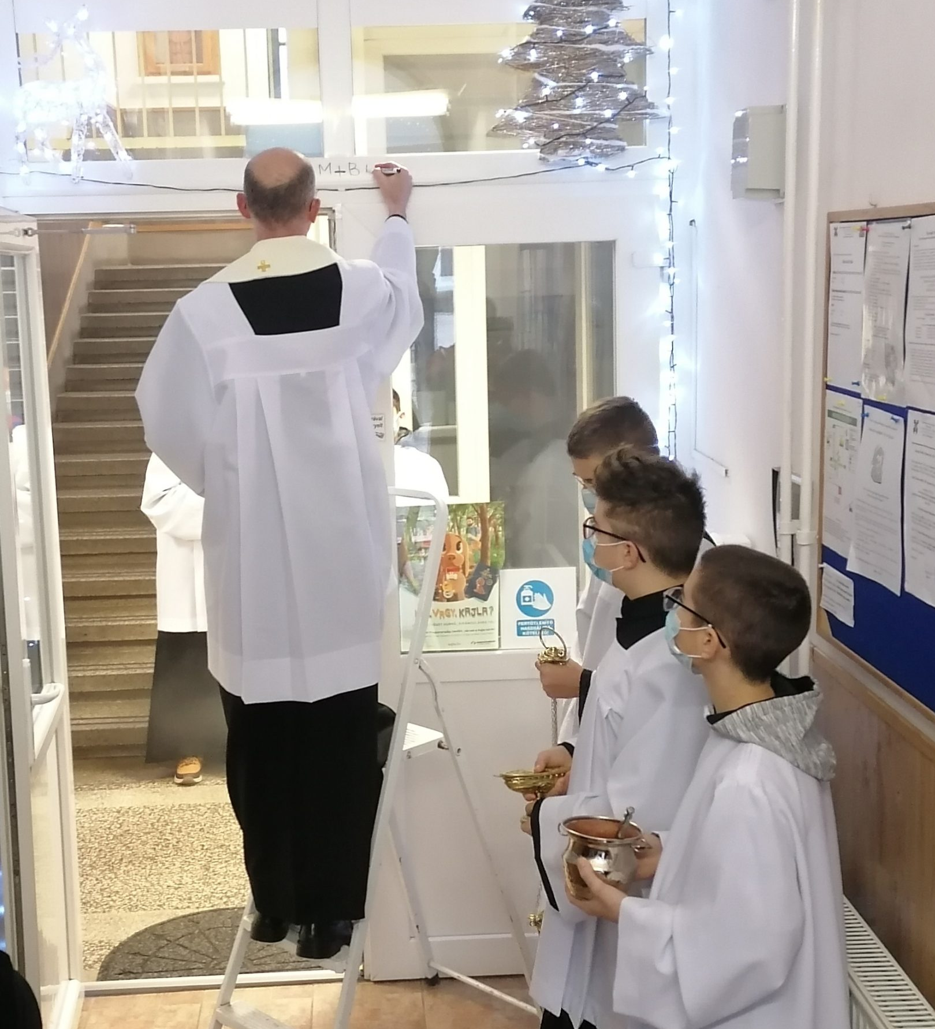
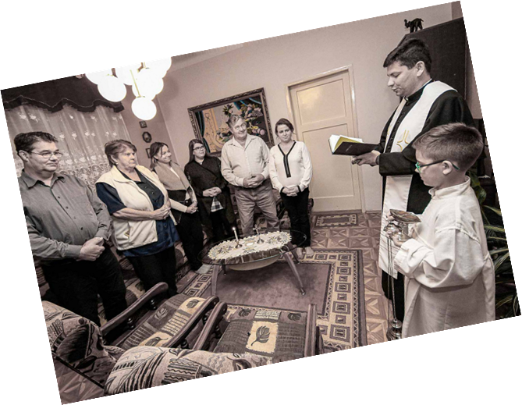
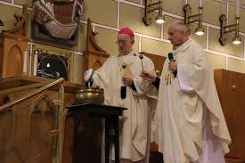
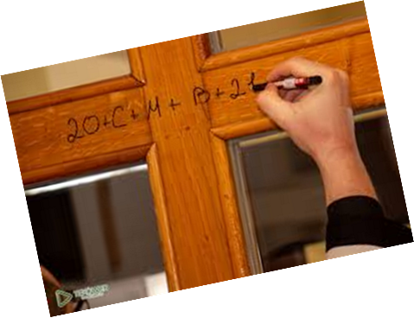

Slide 16
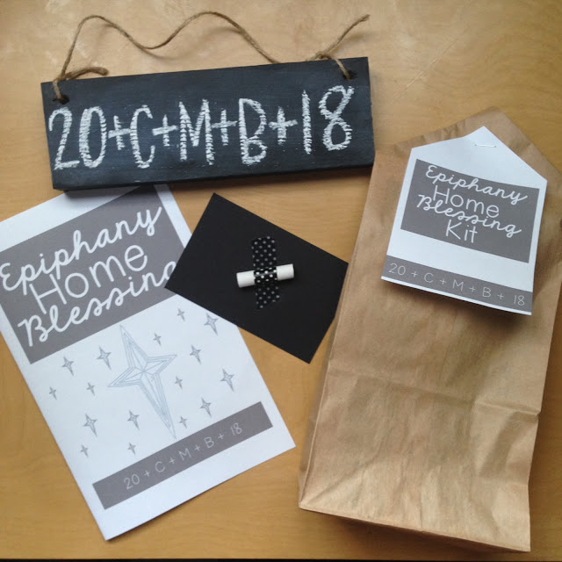
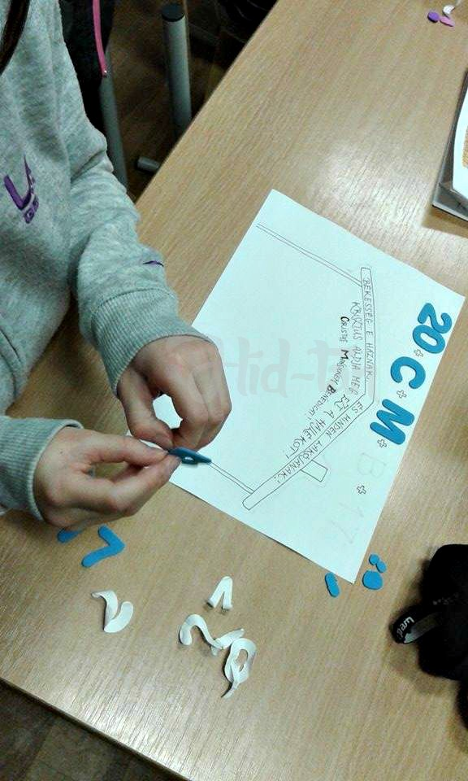
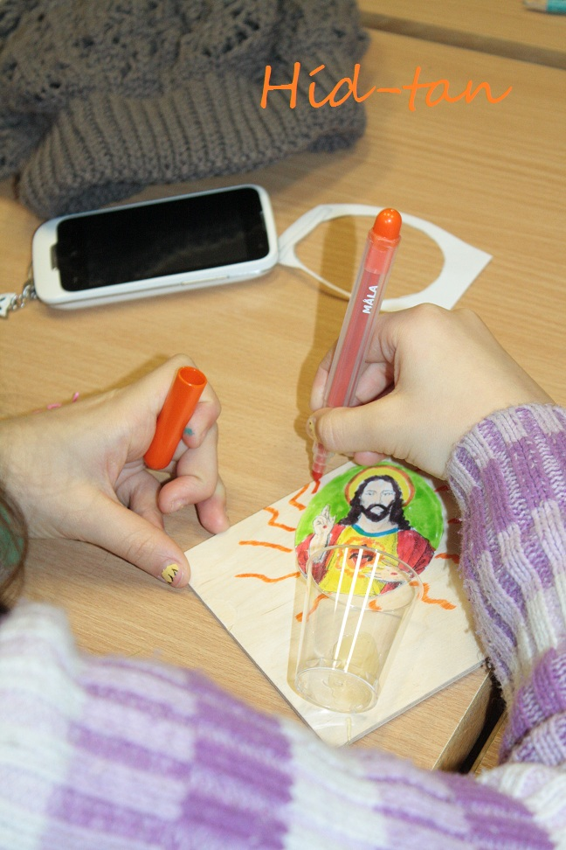
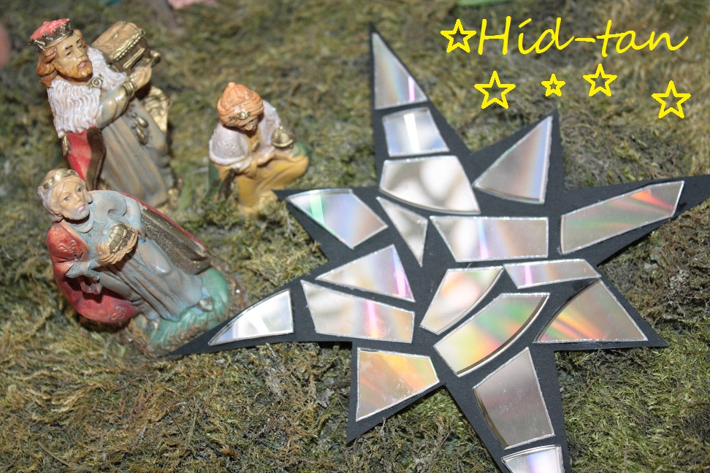
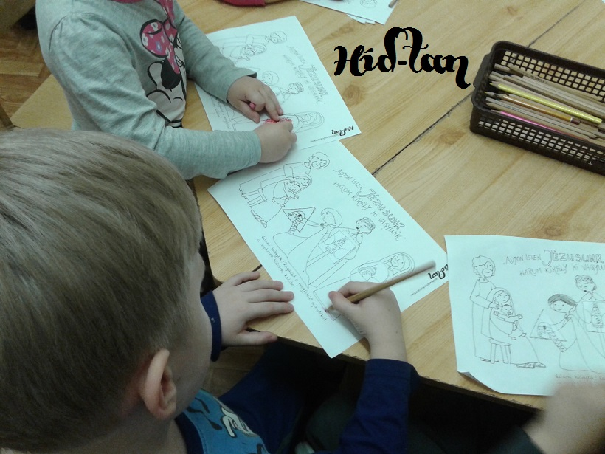
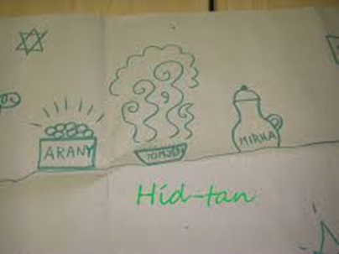

Slide 17
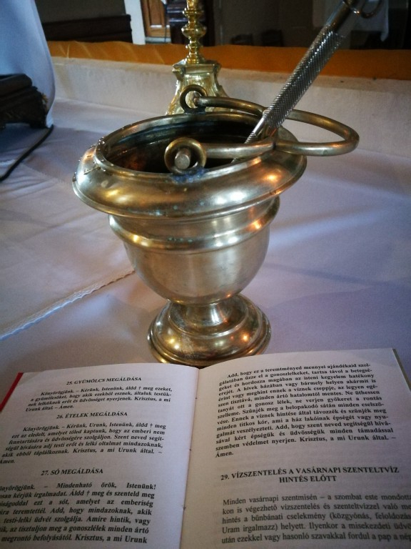
Hagyományok és népszokások vízkeresztkor
A néphagyomány szerint az ilyenkor megszentel vízből nem csupán a család összes tagja ivott, hogy garantálva legyen egész évben a jó egészség, de még az állatoknak is kortyolniuk kellett belőle, hogy őket is elkerülje minden nyavalya.
A belső alkalmazás mellett, külsőleg is használták a szenteltvizet: az emberek magukra locsolták, a jószágot is megspriccelték vele, de még a földre, sőt a bölcsőre, a gyerekek ágyára is jutott belőle, hogy biztosan elkerülje a rontás még a környéküket is.
A megszentelt vízzel nem csak az embereket és állatokat lehetett megoltalmazni, de akár az egész házat is. Házszenteléskor a pap a szemöldökfára felírta - szentelt krétával - a napkeleti bölcsek nevének – Gáspár, Menyhért, Boldizsár – kezdőbetűit és az évszámot, majd meghintette szenteltvízzel a házat, hogy megvédje az otthont és a benne lakókat a gonosztól.
Január hatodikán általában nagy vendégeskedés és vendégvárás jellemezte a falusiak életét, majd amikor leszállt az est, sokfelé megkezdődött a háromkirályozás és a csillagének. Ilyenkor gyerekek személyesítették meg a három napkeleti bölcs alakját, akiket egy fényes csillag vezetett Betlehembe.

Slide 18

Ehhez a dátumhoz időjósló népszokások is kapcsolódtak: ha január hatodikán sütött a nap, akkor még hosszú és zimankós tél várt az emberekre, ha azonban hidegre ébredtek, akkor a hiedelem szerint korán beköszöntött abban az évben a tavasz.
Vízkeresztkor a népszokások szerint a háziak utoljára meggyújtották a karácsonyfa gyertyáit, szétosztották a megmaradt finomságokat, tűzre vetették a fát, egy ágacskát azonban megtartottak, hogy elűzze a gonoszt.
Ezen a napon töltött káposztát, fonott kalácsot vagy fánkot illett enni és a lányoknak férjet is jósoltak sok helyen.
Mostanra ezek a szokások már feledésbe merültek, talán az egyetlen, amely tartja még magát, hogy hagyományosan január hatodikán kell leszedni a karácsonyfát.

Slide 19


Dicsértessék a Jézus Krisztus!
Mindörökké.
Ámen.

Slide 20

Kedves Katekéták!
Szent Balázs életéről
készült PPT-t használjátok bátran, alakítsátok kedvetekre .
Próbáltam minden korosztálynak megfelelő szerkeszthető történeteket, feladatokat, összeállítani.
Általam kedvelt, használt internetes oldalakon keresgélve meghagyva a fellelhetőséget …..
Szép hetet, jó munkát kívánok!
Szeretettel:
Dr. Mátyásné Horváth Marietta
https://www.magyarkurir.hu/hirek/vizkereszt-jezus-krisztus-megjelenesenek-unnepe-111237
https://jelesnapok.oszk.hu/prod/unnep/vizkereszt
https://unnepnapok.com/vizkereszt/
https://hid-tan.kreativcuccok.hu/?s=vizkereszt

